Slide 1
Zwischenpräsentation der Diplomarbeit
„Humanoid Robot“
  Projektteam:
  Thomas Schachner, Peter Schiretz
  Projektbetreuer
  WU und ED

Slide 2
Zwischenstand
Meilensteine
Marktanalyse
Implementierung eines Prototypen
Präsentation: Tag der offenen Tür
Präsentation: Robocup 2019

Slide 3
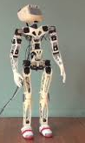
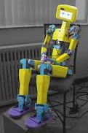
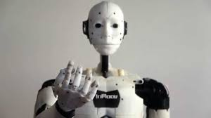
Zwischenstand
Welcher Anteil des Gesamt-Projekts ist bereits erreicht?
Marktanalyse
  Poppy-Project
  ASPIR
  Inmoov

Slide 4
Zwischenstand
Was ist noch hauptsächlich zu tun?
3D-Druck
Bestellen der Bauteile
Zusammenbau
Programmierung
Präsentation-Tag der offenen Tür
Präsentation-Robocup 2019

Slide 5

Danke
Elektrotechnik
Informationstechnik
Automatisierungstechnik
Maschinenbau
Umwelttechnik
Wirtschaft

